Slide 1
وزارة التعليم العالي والبحث العلمي.
جامعة محمد خيضر-بسكرة-
كلية العلوم الاقتصادية والتسيير والعلوم التجارية.
قسم علوم التسيير.
تخصص: تسيير موارد بشرية.
الموضوع:
وسائل عملية التكوين
من إعداد:
تحت إشراف الأستاذة:
علالي مليكة
بن طراح هاجر.
صدراتي مريم.
ضحوة مريم..
الفوج:03

Slide 2
خطة البحث
مقدمة
المبحث الأول: ماهية التكوين
المطلب الأول :مفهوم التكوين .
المبحث الثاني :وسائل عملية التكوين
المطلب الأول: وسائل التكوين .
المطلب الثالث: عوامل نجاح التكوين.
خاتمة.
المطلب الثالث: أهمية التكوين .
المطلب الثاني: عوائق عملية التكوين.
المطلب الثاني: خصائص عملية التكوين.
المطلب الرابع :اهداف عملية التكوين .

Slide 3
المقدمة
يلعب التكوين دورا اساسيا في زيادة فاعلية المؤسسة من خلال تحسين مهارات وقدرات الموظفين التي تساعدهم على تحسين ادائهم ومواكبة التطورات الحاصلة داخل المؤسسة او خارجها، فما هي اهم الوسائل التي تكرسها المؤسسات لضمان نجاح عملية التكوين؟

Slide 4
المبحث الأول: ماهية التكوين

Slide 5
المطلب الأول: مفهوم التكوين.
تعريف1 :
هو منهج علمي وعملي يسعى لتحقيق الاهداف التنظيمية.
تعريف2 :
هو عملية منظمة ومستمرة يكتسب الفرد من خلالها المعارف والمهارات، او القدرات والافكار و الآراء التي يقتضيها اداء عمل معين او بلوغ هدف محدد.

Slide 6
المطلب الثاني :خصائص عملية التكوين .
نشاط متغير ومتجدد
نشاط رئيسي مستمر
النظرة المستقبلية
نظام متكامل
الشمولية

Slide 7
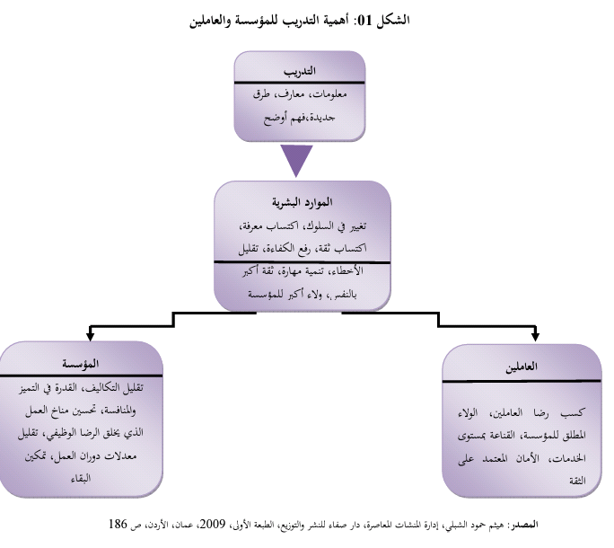
المطلب الثالث :أهمية التكوين.

Slide 8
المطلب الرابع :أهداف التكوين.
3.أهداف اقتصادية واجتماعية
2.أهداف فنية
1.أهداف إدارية

Slide 9
المبحث الثاني: وسائل عملية التكوين.

Slide 10
المطلب الأول :وسائل التكوين.
2.وسائل عملية التكوين.
1.تعريف وسائل التكوين:
هي الادوات التي يستخدمها المكَوِّن لنقل النهج التكويني الى المكونين.
أ/الوسائل البيداغوجية:
ب/ الوسائل البشرية:
ج/ الوسائل التقنية :
د/ الوسائل المادية :
السبورات المتحركة او المثبتة
الاقلام و الطباشير
المطبوعات
مصمم البرنامج التكويني
المتكوِّنين و المكونين
المشرفين المباشرين
ممولي الدورات التكوينية
اجهزة الاعلام الالي
الوسائل السمعية والبصرية
الاموال اللازمة للعملية التكوينية

Slide 11
المطلب الثاني : عوائق عملية التكوين.
-عدم تمكن المكونين من ايصال المعلومات بطريقة جيدة.
-عدم رغبة المتكونين في التعلم .
-اقتصار العملية التكوينية على الجانب النظري دون الجانب العملي.

Slide 12
المطلب الثالث : عوامل نجاح عملية التكوين.
-ايمان الافراد بالحاجة للتكوين وضرورة التغيير
-اختيار المتكونين وفق معايير محدده
-كفاءة المكونين وقدرتهم على ايصال المعلومات المتكونين بشكل سليم

Slide 13
الخاتمة
لقد ادركت المؤسسات اهمية تكوين مواردها البشرية لهذا تقوم بتوحيد جميع الوسائل (بشرية، تقنية، بيداغوجية، مالية) من اجل الارتقاء الى مستوى اداء متميز للعاملين ومن ثم المؤسسة لضمان بقاءها وتطورها.

Slide 14
قائمة المراجع
1 . خضير كاظم حمود، ياسين كاسب الخرشة، ادارة الموارد البشرية، المسيرة للنشر والتوزيع والطباعة، عمان، 2010.
2.بوقطف محمود، التكوين اثناء الخدمة ودوره في تحسين اداء الموظفين بالمؤسسة الجامعية، تنظيم وعمل، العلوم الاجتماعية، العلوم الانسانية والاجتماعية، عباس لغرور، الجزائر، خنشلة، 2013/2014.
3 . جربي عبد الحكيم، دور تدريب وتحفيز، الموارد البشرية في تعزيز الاداء المستخدم للمؤسسة الاقتصادية، علوم في العلوم الاقتصادية، العلوم الاقتصادية والتجارية وعلوم التسيير، فرحات عباس سطيف -1-، الجزائر، 2017/2018.
4 . مهنانة جمال الدين، دور التكوين وتحسين المستوى في تحسين اداء الموظفين، ادارة الموارد البشرية، قسم العلوم السياسية، كلية الحقوق والعلوم السياسية، الجلفة، الجزائر، 2016/2017.

